Slide 1

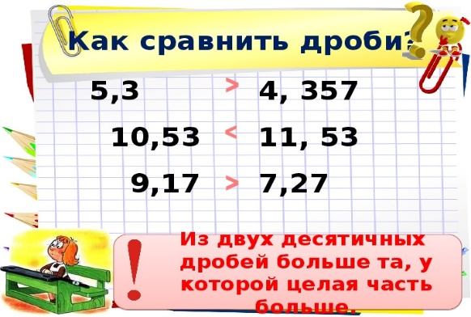
МАТЕМАТИКА
5
КЛАСС
Тема:
СРАВНЕНИЕ
ДЕСЯТИЧНЫХ
ДРОБЕЙ

Slide 2
ПРОВЕРКА САМОСТОЯТЕЛЬНОЙ РАБОТЫ
321.Ответ: через 15 минут автомобиль догонит велосипедиста

Slide 3
ОБОГАЩАЕМ ЗНАНИЯ
Закрашенные части квадратов на рис.1 равны между собой, причем закрашены: 0,8 часть первого и 0,80 часть второго квадратов.
Значит 0,8 = 0,80
Если с правой стороны десятичной дроби удалить нуль или справа к дроби приписать нули, то получим дробь, равную данной !
Например,
0,43 = 0,430 = 0,4300; 6,7 = 6,70 = 6,700; 18 = 18,0 = 18,000;
0,900 = 0,90 = 0,9; 43,200 = 43,20 = 43,2; 31,00 = 31,0 = 31.

Slide 4
ОБОГАЩАЕМ ЗНАНИЯ
Чтобы сравнить две десятичные дроби, необходимо:
сначала приравнять число цифр после запятой, дописав нули в конце одной из них;
затем, отбросив запятую, сравнить получившиеся натуральные числа.

Slide 5
ОБОГАЩАЕМ ЗНАНИЯ
Пример 2. Сравните числа 23,54 и 16,9.
1. В этих числах уравняем число цифр после запятой: 23,54 и 16,90
2. Отбросим запятую и сравним эти натуральные числа: 2354 > 1690
Следовательно, 23,54 > 16,9

Slide 6
ОБОГАЩАЕМ ЗНАНИЯ
Пример 3. Изобразим на числовом луче десятичную дробь 0,3. Для этого:

Slide 7
РЕШЕНИЕ ЗАДАЧ
323. Запишите такую десятичную дробь, чтобы она была равна:
а) 0,95 и имела 4 знака после запятой
б) 195 и имела 3 знака после запятой
в) 6,300000 и имела 3 знака после запятой
0,9500
195,000
6,300

Slide 8
РЕШЕНИЕ ЗАДАЧ
324. В каждом ряду найдите равные числа:
a) 0,8; 0,08; 0,80; 0,008; 0,8000; 0,0008
б) 5,1; 5,01; 5,010; 5,001; 5,01000; 5,00010
a) 0,8000; 0,0800; 0,8000; 0,0080; 0,8000; 0,0008
0,8000= 0,8000= 0,8000
0,8 = 0,80 = 0,8000
б) 5,10000; 5,01000; 5,01000; 5,00100; 5,01000; 5,00010
5,01000 = 5,01000 = 5,01000
5,01 = 5,010 = 5,01000

Slide 9
РЕШЕНИЕ ЗАДАЧ
325. Сравните числа:
a) 85,09 и 67,99; б) 55,7 и 55,7000; в) 0,908 и 0,918
г) 7,6431 и 7,6429; д) 0,5 и 0,724; е) 0,0025 и 0,00247
а) 85,09 > 67,99
8509 > 6799
б) 55,7 = 55,7000
55,7 = 55,7
в) 0,908 < 0,918
908 < 918
г) 7,6431 < 7,6429
76431 < 76429
д) 0,500 < 0,724
500 < 724
е) 0,00250 > 0,00247
250 > 247

Slide 10
РЕШЕНИЕ ЗАДАЧ
326. Расположите числа
a) 3,456; 3,465; 8,149; 8,079; 0,453; 0,4532 в порядке возрастания
б) 0,456; 0,065; 0,009; 0,079; 0,0093; 0,0502 в порядке убывания
а) 3,4560; 3,4650; 8,1490; 8,0790; 0,4530; 0,4532
в порядке возрастания:
0,4530; 0,4532; 3,4560; 3,4650; 8,0790; 8,1490
0,453; 0,4532; 3,456; 3,465; 8,079; 8,149
б) 0,4560; 0,0650; 0,0090; 0,0790; 0,0093; 0,0502
в порядке убывания:
0,4560; 0,0790; 0,0650; 0,0502; 0,0093; 0,0090
0,456; 0,079; 0,065; 0,0502; 0,0093; 0,009

Slide 11
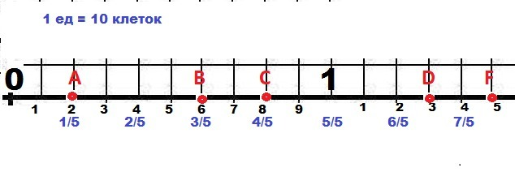
РЕШЕНИЕ ЗАДАЧ
328. Изобразите на числовом луче следующие точки A (0,2), B (0,6), C (0,8), D (1,3) и F (1,5) приняв 10 клеток тетрадного листа за единичный отрезок.
1,3
1,5
10
0,2
0,6
0,8

Slide 12
РЕШЕНИЕ ЗАДАЧ
329. Какая из точек лежит левее на числовом луче?
a) A(1,3) или B(1,8); б) C(0,33) или D(0,37); в) E(5,5) или F(5,45)
а) A(1,3) < B(1,8) в) E(5,5) > F(5,45)
левее левее
1,3 < 1,8 13 < 18 5,50 > 5,45 550 > 545
б) C(0,33) < D(0,37)
левее
0,33 < 0,37 33 < 37

Slide 13
ЗАДАНИЯ ДЛЯ САМОСТОЯТЕЛЬНОЙ РАБОТЫ

